Slide 1
글로벌밸류체인(GVC) 관점에서 본
지역발전전략
동아대학교 국제무역학과 정무섭 교수

Slide 2

목차
Ⅰ
GVC와 OLI 패러다임을 이용한
투자유치 전략
Ⅱ
GVC 발전단계 모형 기반
지역발전 전략 사례 (부산)
Ⅲ
GVC기반 지역발전 전략
Ⅵ

Slide 3

Ⅰ
GVC와 OLI 패러다임을 이용한
투자유치 전략

Slide 4
HOW TO TARGET?
+ FDI 관련 기본적인 2가지 이론의 이해 필요
+ 두 가지 관점에서의 투자유치 전략 필요
GVC
OLI
Global
Value Chain
Eclectic Paradigm

Slide 5

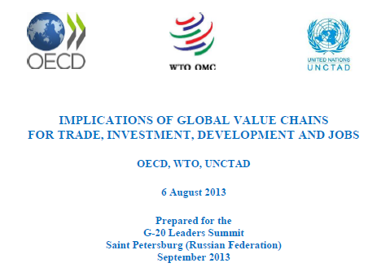
+FDI의 기본적인 이론의 이해
Global Value Chain분화(WIR, UNCTAD, 2013)
전세계 약 20조 달러의 무역 중 약 60%는 중간재 및 서비스 무역
- 이는 다양한 단계의 물품과 서비스의 생산과정의 글로벌 분화의 결과
- 연속적인 체인 또는 복잡한 네트워크 형태의 글로벌 가치사슬 시스템의 출현
이러한 글로벌 가치사슬 시스템을 일반적으로 글로벌밸류체인으로 정의
GVC는 효율성(경쟁력)을 추구하며 외국인 직접투자를 수행(GVC 경영)하는 다국적 기업에 의해서 운영
2000년대부터 전세계 무역과 FDI가 전세계 GDP성장률을 추월, 특히 FDI가 무역과 GDP 성장률을 견인

Slide 6
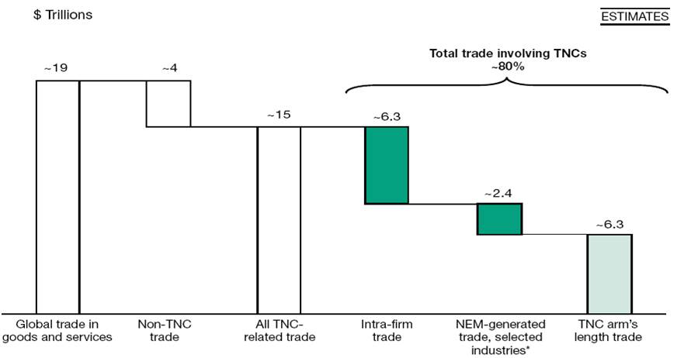
+FDI의 기본적인 이론의 이해
Global Value Chain분화
UNCTAD는
세계무역의 약 80%는 다국적 기업의 국제 생산 네트워크에 연결되어있다고 추정
either as intra-firm trade
- through NEMs, non-equity modes of international production
(which include contract manufacturing, licensing, and franchising)
- or through arm’s-length transactions involving at least one TNC.
기업 내
무역
계약
생산 등
협력사간 거래

Slide 7
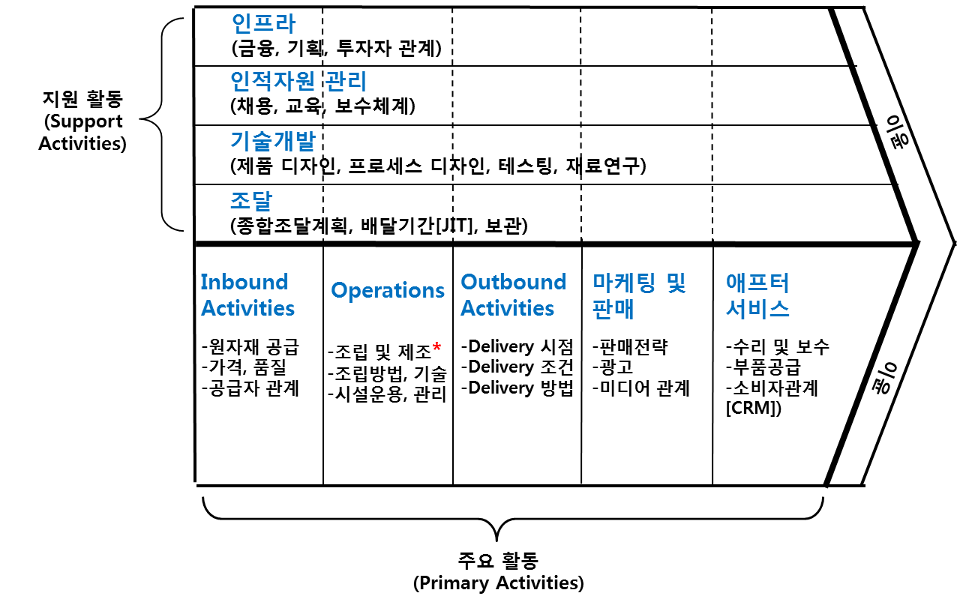
Value Chain의 글로벌화와 투자유치
[GVC]
1. 다국적 기업의 GVC조사 후 한국의 투자 유치 가능성을 벨류체인 차원에서 검토
2. 우리나라의 GVC관점에서 한국 경쟁우위 요인을 활용한 투자유치
3. 다국적 개별기업 동아시아권의 밸류체인 현황 파악필요

Slide 8
OFDI stock > 상품과 서비스 수출
▶ 2012년 전세계 OFDI(stock) 24조 달러, 상품 서비스 수출(flow) 22조 달러
- 2000년대 이후 FDI의 확대로 인한 수출입 급증, 세계 GDP 성장 견인
자료 : UnctadStat DB : http://unctadstat.unctad.org/ReportFolders/reportFolders.aspx

Slide 9
IFDI stock > 상품과 서비스 수출
▶ 2017년 전세계 IFDI(stock) 31.5조 달러, 상품 서비스 수출(flow) 22.8조 달러
- 2000년대 이후 FDI의 확대로 인한 수출입 급증, 세계 GDP 성장 견인
- 2010년대 중반 이후 FDI의 무역견인효과는 상실?
: FDI의 중요성이 무역의 중요성보다 더욱 확대?
: 한미 FTA의 효과? (무역효과 < FDI효과)
: 미중 무역분쟁의 영향? (무역효과 < FDI효과)
자료 : UnctadStat DB : http://unctadstat.unctad.org/ReportFolders/reportFolders.aspx

Slide 10
중국 2위 알루미늄기업, G2전쟁 피해 한국상륙(매경 2018.11.18)
밍타이는 연간 생산량만 77만t에 달하는 중국 2위 알루미늄 압연업체다. 국내 전체 알루미늄 업계 한 해 생산량이 102만2000t임을 감안하면 한 국가 생산량에 버금가는 양이다. 이런 업체가 최근 `광양알루미늄공업`이라는 법인을 설립하고 광양만권경제자유구역청에 투자 허가를 신청했다. 투자 규모는 3520만달러(약 400억원)다. 8만3000㎡(약 2만5000평) 용지에서 연간 2만t 규모 알루미늄 판매 및 포일 생산 판매를 하겠다는 계획이다. 밍타이가 한국까지 진출해 생산을 진행하는 것은 미국과 중국 사이에 불거진 무역전쟁으로 수출길이 완전히 가로막혔기 때문이라는 분석이다. 지난 5월 1일 미국 행정부는 무역확장법 232조에 의거해 미국 수출 시 철강·알루미늄 쿼터 제한을 실시하고 추가 관세 10%를 부과했다. 중국 알루미늄 박에 대해 덤핑관세 48.64~104.9%, 상계관세 17.14~80.97%를 부과하고 있다. 대미 수출이 사실상 차단된 중국 업체가 한국에서 알루미늄을 생산한 후 `한국산`으로 둔갑하면 이런 관세에서 자유로워진다.
http://m.mk.co.kr/stock/newsview.mk?sCode=21&t_uid=20&c_uid=1646875

Slide 11
韓, 베트남 무역으로 큰돈 버는 거 아시나요(매경프리미엄2018.11.27)
지난해 한국이 베트남을 상대로 기록한 무역흑자만 315억8000만달러(35조6600억원)에 달했습니다.
한국은 전 세계에서 거두는 무역흑자의 약 3분의 1을 베트남에서 거두죠.
삼성전자는 한 해 만드는 스마트폰의 절반가량을 베트남에서 만듭니다. 약 1억5000만대에 달합니다.
삼성이 만드는 1억5000만대에 달하는 스마트폰이 미국·유럽·중국·아프리카까지 전 세계 곳곳으로 수출됩니다.
그 덕분에 삼성전자가 베트남 전체 수출에서 차지하는 비중이 20%가 넘습니다.
그러니까 베트남 입장에서 한국을 상대로 엄청난 규모의 무역적자를 보는 건
꼭 손해 보는 장사라고 할 수 없어요.
그냥 양국 간 경제 시스템을 봤을 때 필연적인 측면이 있는 거죠.
또 하나 집중해서 봐야 할 것은 부품 국산화에 나서달라는 베트남 정부의 요구입니다. 완제품에 들어가는 부품을 한국에서만 가져다 쓰지 말고 베트남 기업을 키워 공생하자는 것이지요.
이 부회장은 "베트남의 지원 산업 발전과 (부품) 국산화 비율 증가는 삼성의 바람이기도 하다"면서
"삼성은 베트남에 생산투자에만 집중하지 않고 연구개발을 촉진하고 있다. 인력, 부품 공급 분야에서 베트남 기업과 더 많이 협력하기 위해 노력하고 있다"고 화답했습니다.
여러분들 생각은 어떠신가요.
베트남과 한국, 한국과 베트남이 장기적인 동반자가 되기 위해 앞으로 어떤 그림을 그려가야 할까요.
http://premium.mk.co.kr/view.php?no=24072

Slide 12
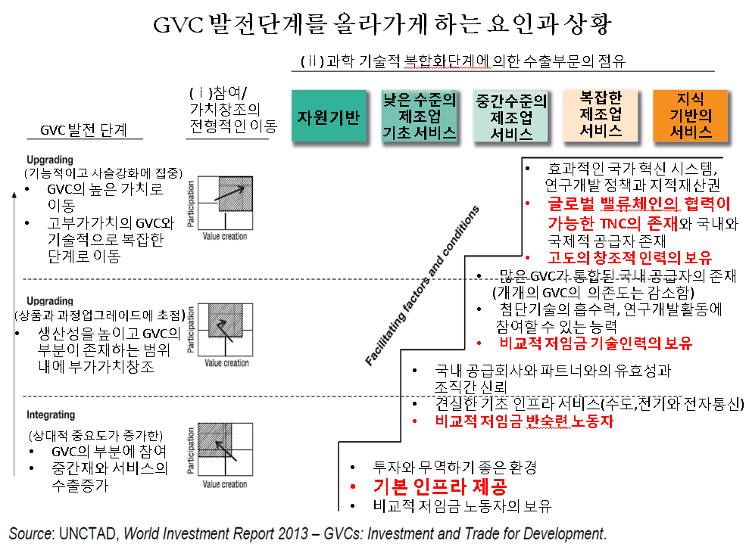
+ GVC 기반 정책방향

Slide 13
+FDI의 기본적인 이론의 이해
O
투자하는 기업의 독점적 우위
애플
기술력/디자인역량
삼성전자
제품력/제조공정 역량
독점적 우위
(Ownership Advantage)
L
투자대상국의 다양한 특성으로 인한 우위
중국
저임금/넓은 시장
베트남
싼 노동력,
실리콘벨리의 혁신기반
입지 우위
(Location Advantage)
I
대상국과 계약 방식 아닌
현지 직접투자를 통한 자회사화 우위
애플 (내부화 우위 X)
외주주문 방식 제작
삼성
내부화 제작관련
직접적 경영권 행사
내부화 우위
(Internalization Advantage)

Slide 14
Targeting 전략
[OLI]
Ownership
한국에 대해 독점적 우위가 있는 기업 선택
Location
한국이 가진 지리적 잇점
(사업여건, 혜택) 제시
Internalization
對한국 수출기업
한국에서 수입기업
(수량, 증가율)
타게팅
세가지 관점에서의 기업을 파악
그에 따른 전략으로 투자 유치 증대
1. 관세청 홈페이지
- 해당국가에서 한국으로의 품목별 수출입 동향 파악
2. 수출입 높은 순으로, 품목에 따른 수출수입 관련 기업 조사

Slide 15
한국 강점 분석
1. ABCD
2. 해양강국
3. 공정혁신

Slide 16
한국 강점 1 : ABCD
Agility (민첩성)
*속도 Speed
*정확성 precision
Benchmarking(벤치마킹)
*모방 Imitation
*글로벌 스탠다드
Golbal Standard
한국 기업에
잘 맞는
성장 전략 =
한국의 강점
Ccnvergence (융합)
*혼합 Mixing
*시너지 창출
Synergy-creation
Dedication (전념)
*성실 Diligence
*목적지 향상
Goal-orientation
문휘창(2012), “K 전략: 한국식 성장전략모델”, 미래의 창

Slide 17
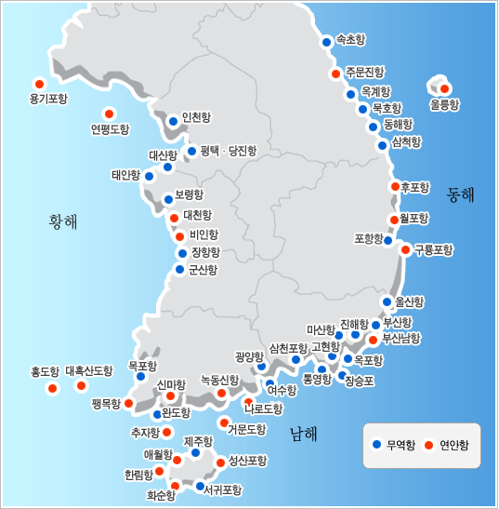
해양 강국
한국 강점 2: 해양강국
경제 자유 구역 컨테이너
항만 물류의 중심 산업과 도시 발달
세계적
제철, 화학 공업
세계적
제철, 화학 공업
자원이 거의 없는 나라
기술력을 이용한 가공 무역
= 공업 발달한 나라
세계적
제철, 화학 공업
세계적인 컨테이너 수송항
반도국: 삼면의 바다
=무역에 유리

Slide 18
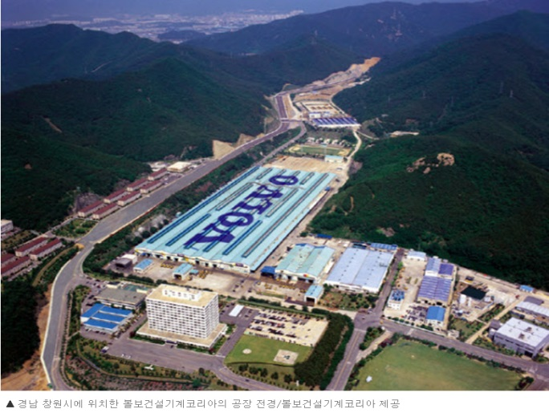
공정혁신
한국 강점 3: 공정혁신
혁신의 두(세) 방향? 제품 혁신 + 공정혁신 (+시스템 혁신)
자동차, 철강, 조선, 가전, 메모리형 반도체 대표적인 한국 주력 산업 모두가 공정혁신으로 성장
- 구미권의 기업이 개발한 제품 -> 공정혁신 역량 반영
= 저렴하고 효율적으로 생산 -> 시장을 장악 (A+B+C+D 가 기반)
- fast-follower 전략 가능
< 한국 공정혁신의 대표적 사례 : 창원의 볼보 코리아 >
볼보는 1998년 삼성중공업 건설기계부분 5억 달러에 인수,
인수 당시 670억원 적자
창원공장(볼보코리아, 대표 석위수)은 전세계 볼보 공장 중
가장 높은 경쟁력 확보(단일 굴삭기 공장 중 세계 최대 규모)
창원공장을 중심으로 혁신, 생산된 굴삭기의 85% 수출,
2012년 매출 2.3조원

Slide 19
+ 클러스트화 전략: 집적외부성(Agglomeration externality)에 기반한 투자유치전략
국내 지자체별
수입업체로부터 정보 얻기
물길이 있는 곳을 찾아가
물길을 넓히거나
새로운 물길을 여는 전략
: GVC기반 FDI유치전략
밸류체인 확대를
통한 국내
산업 클러스트 발전
발전
한국 투자 유치
확대를 통한
수입대체 산업화

Slide 20
결론
FDI의 이해
ABCD 강점
GVC 활용
해양강국
OLI 활용
공정혁신
OLI 관점에서 투자자의 투자가능성을 검토 후 타게팅 +
투자기업의 GVC와 한국이 가진 강점을 활용한 타게팅 =
국내 지역별 산업 클러스터를 활용한 투자유치

Slide 21
결론
FDI의 이해
ABCD 강점
GVC 활용
해양강국
OLI 활용
공정혁신
해당 국가별 (국가의 산업 및 기업별) +
해당 지자체별 (지자체의 산업 및 기업별)
= 맞춤형 타게팅 전략 필요

Slide 22
Ⅱ
GVC발전단계 모형 기반
지역발전 전략 사례 (부산)
01연구의 기본모델 : GVC 발전단계모형
02부산 발전단계 평가 결과
03 부산유관기관 인터뷰
04 부산권 정책방향
05 종합결과

Slide 23

Ⅰ.연구의 개요와 기본모델
1. 연구의 기본모델 : GVC 발전단계 모형
1-1. UNCTAD(2013)의 GVC 발전단계별 특성 및 발전요인
자료 : Unctad (2013)

Slide 24
Ⅰ.연구의 개요와 기본모델
1. 연구의 기본모델 : GVC 발전단계 모형
1-2. GVC 발전단계 모형의 개념 및 산업수준 도출
GVC 발전단계 구분 |  | 산업의 수준
1 단계 | Intergrating 시작 GVC에 대한 참여 시작 | 자원기반 산업 + 낮은 수준의 제조업과 서비스 (자원기반 투자, 단순 조립 중심의 제조업 투자)
2 단계 | Upgrading 시작 + Intergrating 확대 GVC에 대한 참여지속 + 생산성 향상 시작 | 낮은 수준의 제조업과 서비스 + 중간 수준의 제조업과 서비스 (부품소재 포함 제조업 클러스터화)
3 단계 | Upgrading 확대 + Intergrating 성숙 기술집약적 부가가치 창출 확대 + 고부가 영역의 GVC 참여 확대 | 중간 수준의 제조업과 서비스/복잡한 제조업과 서비스 (연구개발 투자, 본사기능 투자 시작)
4 단계 | Upgrading 성숙 + Intergrating 성숙 고부가 밸류체인 확대 + 고부가 영역의 GVC 참여 확대 | 복잡한 제조업과 서비스/지식기반의 서비스 (연구개발 투자, 본사기능 투자 확대)
각 지역별 기업을 대상으로 실시하는 설문과 인텨뷰를 통해 각 해당 항목에 대한 평가를 실시해 지역별 입지경쟁력의 항목별 및 종합적 단계를 평가

Slide 25
Ⅰ.연구의 개요와 기본모델
1. 연구의 기본모델 : GVC 발전단계 모형
1-3. GVC 발전단계 모형의 단계별 발전요소 도출
 | 단계별 발전 요소
 | 인력수준 | 인프라 (항공, 항만, 혁신인프라) | 연관기업경쟁력 | 정부지원
1 단계 | 저임금 노동자 보유 | 기본 국내 및 국제 물류 인프라제공 (항공, 항만 등) | 국내에 전후방 협력 회사의 존재 | 국제투자와 무역이 가능한 환경 존재
2 단계 | 저임금 반숙련 노동자 보유 | 견실한 기초 인프라 서비스 (수도, 전기와 전자통신 등) | 파트너십 형성 가능한 국내에 전후방 협력 회사의 존재 | 수출과 FDI에 대한 인센티브 제공
3 단계 | 저임금 기술인력의 보유 | 첨단기술의 흡수력, 연구개발 활동에 참여할 수 있는 능력을 나타내는 혁신기반 | 독자적 GVC를 형성하고 있는 국내 기업의 존재 | 고부가 GVC의 유입을 유도하는 지원
4 단계 | 고도의 창조적 인력의 보유 | 효과적인 국가혁신 시스템, 연구개발 정책과 지적재산권 보호 인프라 | 고도의 GVC를 형성하고 있는 국내 TNC의 존재 | GVC에서 고도의 기술집약적 허브화를 위한 지원
각 지역별 기업을 대상으로 실시하는 설문과 인터뷰를 통해 각 해당 항목에 대한 평가를 실시해 지역별 입지경쟁력의 항목별 및 종합적 단계를 평가

Slide 26
Ⅰ.연구의 개요와 기본모델
1. 연구의 기본모델 : GVC 발전단계 모형
1-4. GVC 발전단계 모형
Upgrading 성숙
+Intergrating 성숙
고부가 밸류체인 확대 +
고부가영역의GVC참여확대
4단계
3단계
Upgrading 확대 + Intergrating 성숙
기술집약적 부가가치 창출 확대
+ 고부가 영역의 GVC 참여 확대
Participation
(Intergrating)
2단계
Intergrating 확대 + Upgrading 시작
GVC에 대한 참여지속 + 생산성 향상 시작
1단계
Intergrating 시작
GVC에 대한 참여 시작
Value Creation
(Upgrading)

Slide 27
Ⅰ.연구의 개요와 기본모델
1. 연구의 기본모델 : GVC 발전단계 모형
1-4. GVC 발전단계 모형
4단계
연구개발 투자,
본사기능 투자 확대,
클러스터화
3단계
연구개발 투자, 본사기능 투자 시작
Participation
(Intergrating)
2단계
부품소재 포함 제조업 클러스터화
1단계
자원기반 투자, 단순 조립 중심의 제조업 투자
Value Creation
(Upgrading)

Slide 28
Ⅰ.연구의 개요와 기본모델
1. 연구의 기본모델 : GVC 발전단계 모형
1-5. GVC 발전단계 모형의 단계별 발전요소
국가혁신
시스템, 연구개발
정책과 지적재산권
보호 인프라
4단계
고도의 GVC를
형성하고 있는
국내 TNC의 존재
GVC에서
고도의 기술집약적
허브화를
위한 지원
고도의 창조적
인력의 보유
저임금
기술인력의
보유
첨단기술 흡수력,
연구개발 활동에
참여할 수 있는
능력을 나타내는
혁신기반
독자적 GVC를 형성하고 있는 국내 기업의
존재
고부가 GVC의 유입을
유도하는 지원
3단계
저임금 반숙련
노동자 보유
파트너십 형성 가능한 국내에 전후방 협력
회사의 존재
견실한
기초 인프라 서비스
(수도, 전기, 전자통신 등)
수출과 FDI에
대한
인센티브 제공
2단계
1단계
저임금 노동자 보유
국내에 전후방
협력 회사의
존재
기본 국내 및 국제 물류 인프라제공
(항공, 항만 등)
국제투자와
무역이 가능한 환경 존재
인력수준
연관기업
경쟁력
인프라
정부지원

Slide 29
02
부산 발전단계 평가결과
GVC 발전단계에 따른 부산외투기업의 발전단계
4단계
Upgrading 성숙+Intergrating 성숙
고부가 밸류체인 확대 + 고부가 영역의 GVC 참여 확대
부산
3단계
Upgrading 확대 + Intergrating 성숙
기술집약적 부가가치 창출 확대 + 고부가 영역의 GVC 참여 확대
(Intergrating)
Participation
2단계
Intergrating 확대 + Upgrading 시작
GVC에 대한 참여지속 + 생산성 향상 시작
1단계
Intergrating 시작
GVC에 대한 참여 시작
Value Creation
(Upgrading)

Slide 30
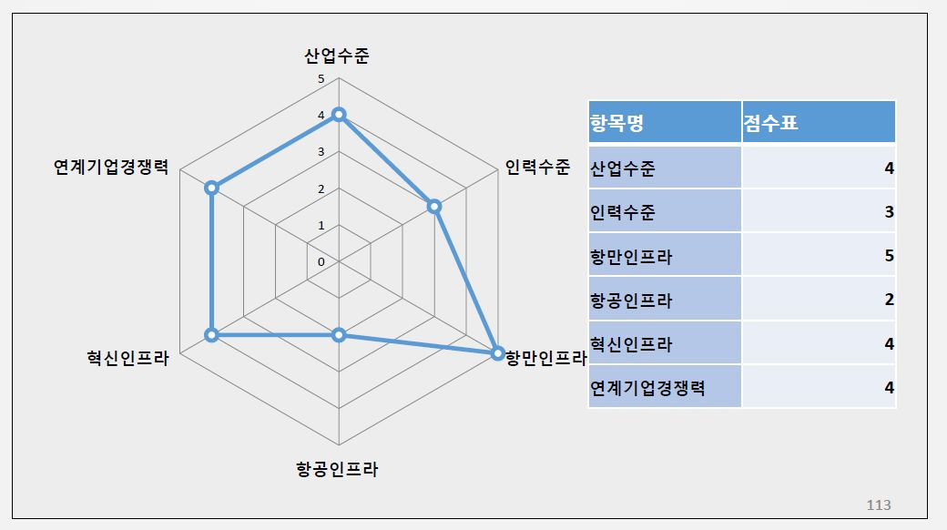
02
부산 발전단계 평가결과
부산 입지요건 분석결과

Slide 31
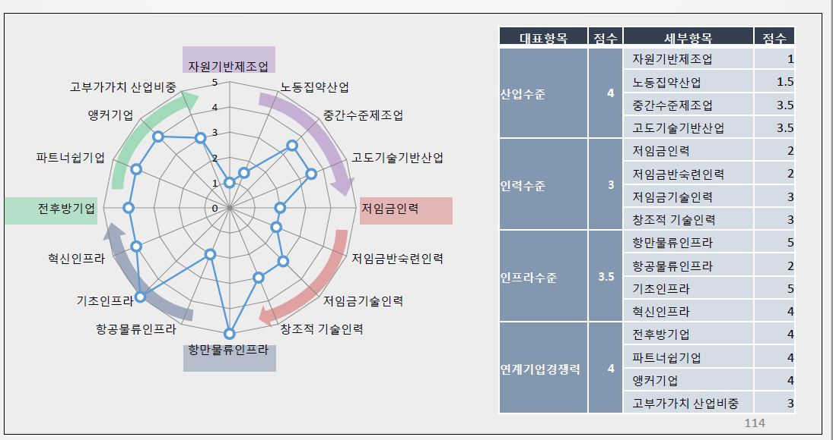
02
부산 발전단계 평가결과
부산 입지요건 분석결과

Slide 32
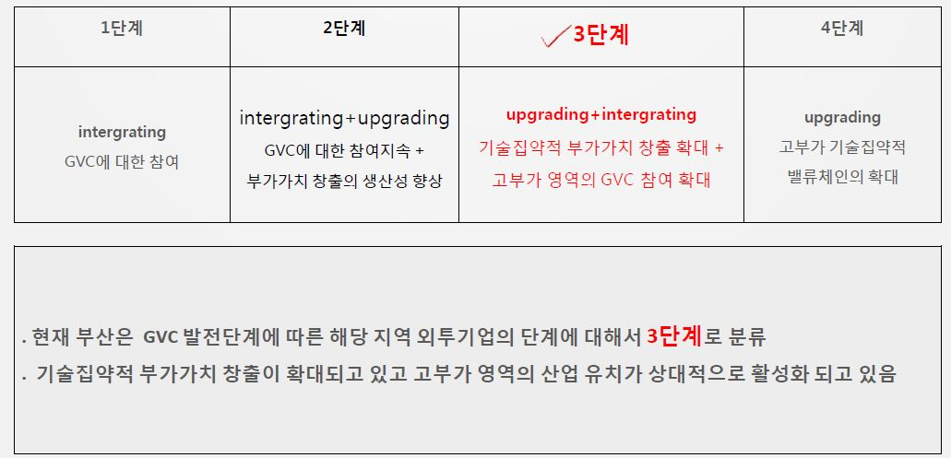
03
부산유관기관 인터뷰
1. GVC 발전단계에 따른 해당 지역 외투기업의 발전단계에 대해 개략적인 평가

Slide 33
03
부산유관기관 인터뷰
1. GVC 발전단계에 따른 해당 지역 외투기업의 발전단계에 대해 개략적인 평가

Slide 34
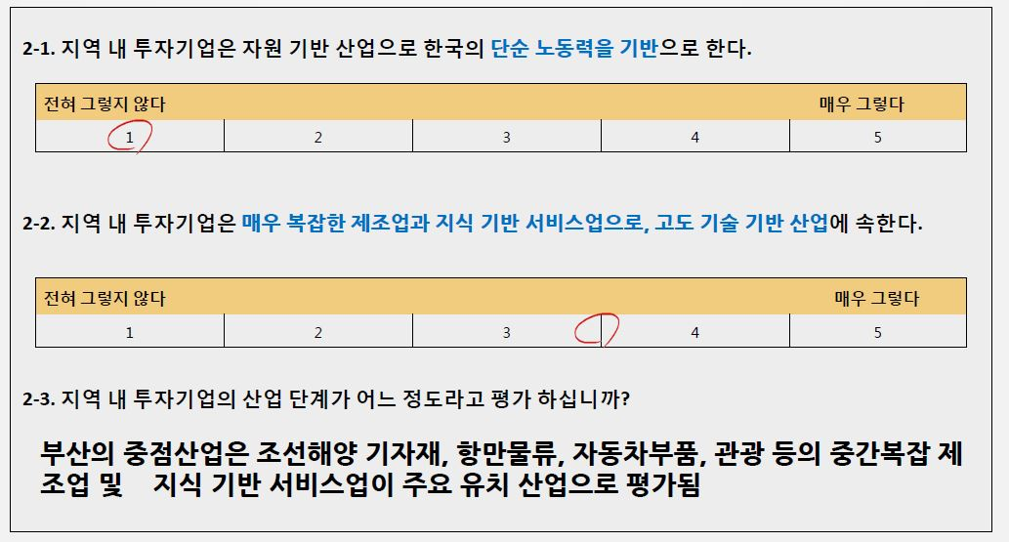
03
부산유관기관 인터뷰
2. 지역 내 투자기업의 산업현황에 관한 평가

Slide 35
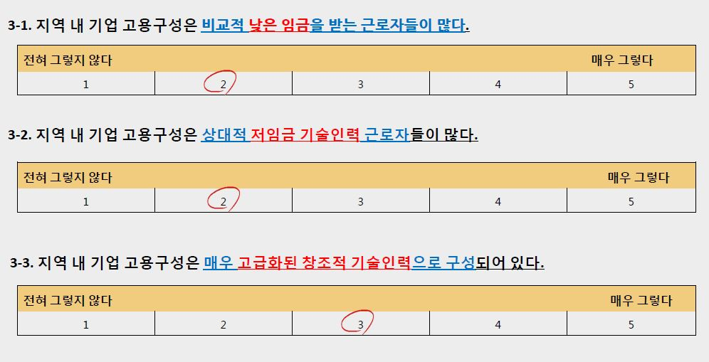
03
부산유관기관 인터뷰
3. 지역 내 투자기업의 인력구성에 관한 평가

Slide 36
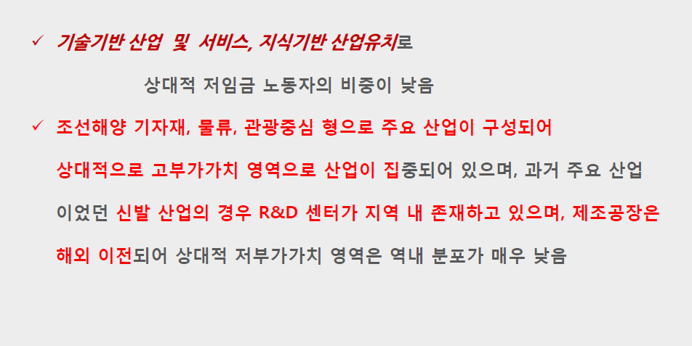
03
부산유관기관 인터뷰
3. 지역 내 투자기업의 인력구성에 관한 평가

Slide 37
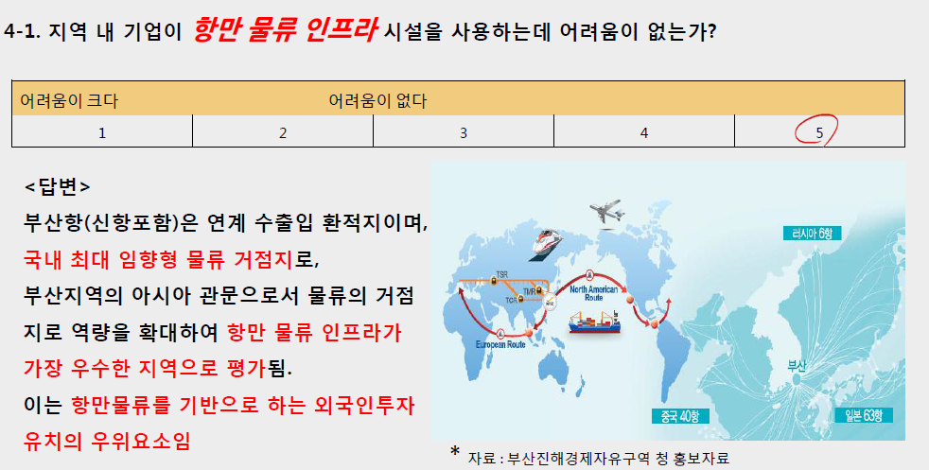
03
부산유관기관 인터뷰
4. 지역 내 투자기업의 인프라에 관한 평가

Slide 38
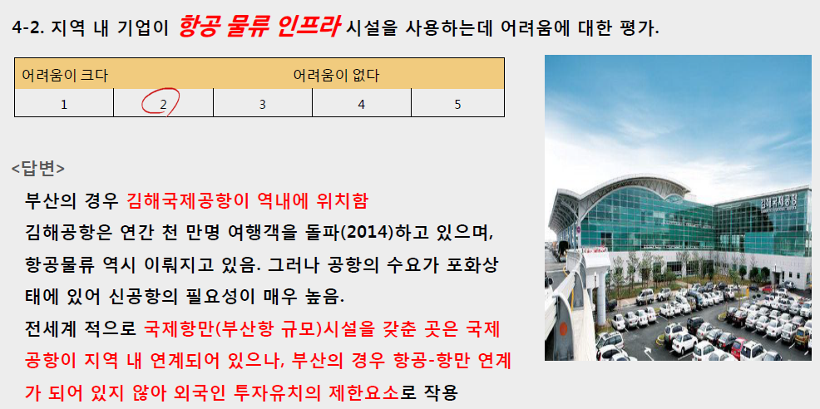
03
부산유관기관 인터뷰
4. 지역 내 투자기업의 인프라에 관한 평가

Slide 39
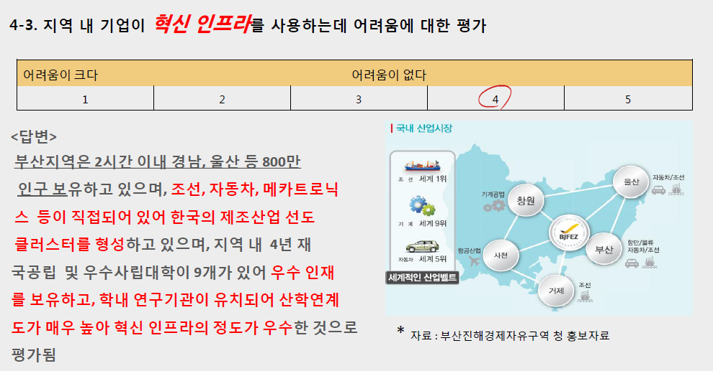
03
부산유관기관 인터뷰
4. 지역 내 투자기업의 인프라에 관한 평가

Slide 40
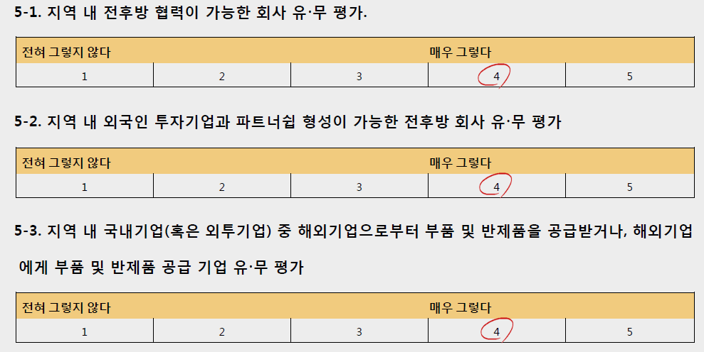
03
부산유관기관 인터뷰
5. 지역 내 연계기업에 관한 평가

Slide 41
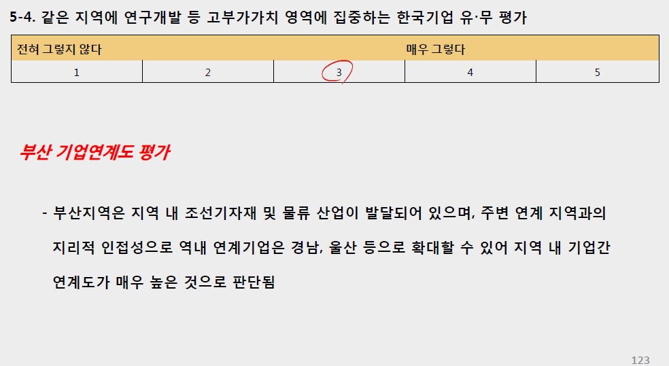
03
부산유관기관 인터뷰
5. 지역 내 연계기업에 관한 평가

Slide 42
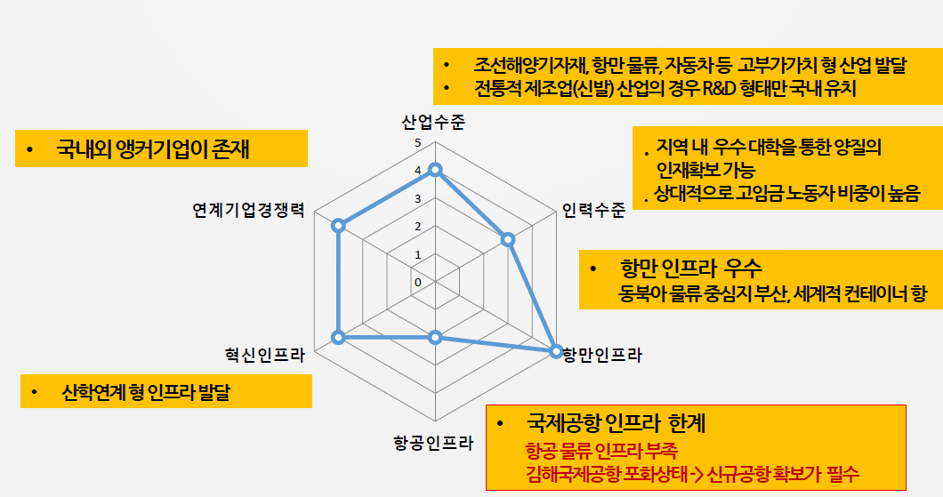
04
부산권 정책방향

Slide 43
05
종합결과
5-1. GVC 발전단계 모형에 따른 지역별 발전단계 표지션
4단계
복잡한 제조업과
서비스 및
지식기반 서비스
경남
3
서울3.5
부산
3
전남
2.5
3단계
중간 ~ 복잡한 수준의
제조업과 서비스
충남
2
충북
3
대구
경북
2.5
강원
3
2단계
Participation
(Intergrating)
낮은 ~ 중간 수준의
제조업과 서비스
1단계
자원기반산업
+ 낮은 수준의 제조업과 서비스
Value Creation
(Upgrading)

Slide 44
05
종합결과
5-2. GVC 발전단계 모형에 따른 지역별 입지 경쟁력 (인프라 수준)
첨단기술 흡수력,
연구개발 활동에
참여할 수 있는
능력을 나타내는
혁신기반
경남
강원
충북
부산
대구경북
서울
충남
전남
견실한
기초 인프라 서비스
(수도, 전기, 전자통신 등)
기초인프라는 모두 높은 수준
기본 국내 및
국제 항공인프라
전남
부산
경남
강원
충북
충남
서울
대구경북
기본 국내 및
국제 항만인프라
대구경북
충북
전남
서울
충남
부산
강원
경남
매우 낮음 매우 높음
1 | 2 | 3 | 4 | 5

Slide 45
05
종합결과
5-3. GVC 발전단계 모형에 따른 지역별 입지 경쟁력(연관기업 경쟁력 수준)
대구경북
충남
부산
충북
경남
서울
고도의 GVC를
형성하고 있는
국내 TNC의 존재
전남
강원
독자적 GVC를 형성하고 있는 국내 기업의
존재
대구경북
강원
부산
충남
서울
경남
전남
충북
파트너십 형성 가능한 국내에 전후방 협력
회사의 존재
대구경북
강원
경남
충남
서울
전남
충북
부산
국내에 전후방
협력 회사의
존재
강원
경남
대구경북
충남
부산
충북
서울
전남
매우 낮음 매우 높음
1 | 2 | 3 | 4 | 5

Slide 46
Ⅲ
GVC기반 지역발전 전략
01 정책방향제시
02 지역대학-산업 간 협력강화 필요
03 남부권 국제 항공인프라확대 필요
04 한 ·중 FTA기반 수출형 투자유치
05 지역별 외투 확대전략 필요

Slide 47
01
정책방향제시
1-1. FDI입지경쟁력 향상을 위한 기본방향 : GVC 확산의 통한 클러스터 발전
1-1. FDI입지경쟁력 향상을 위한 기본방향 : GVC 확산의 통한 클러스터 발전
< 글로벌 벨류체인 관점의 정책 도출 기본방향 >
핵심 요소들 | 주요 정책 활동들
발전 전략에 GVC 반영 | ⦁ 산업발전정책에 GVC 패러다임 반영 ⦁ GVC 발전에 따른 정책 목표 설정
GVC 참여 기반 조성 | ⦁ 무역과 투자에 도움이 되는 환경의 창출과 유지 ⦁ GVC 참여를 위한 기반 조건 형성
국내 생산역량 확대 | ⦁ 기업 발전과 국내 기업의 교섭능력 강화 지원 ⦁ 노동력의 기술력 강화
강력한 환경적, 사회적 틀과 관리 틀을 제공 | ⦁ 규제와 공적, 사적인 기준을 통해 GVC 참여에 의한 위험을 최소화 ⦁ 국내 기업이 국제기준을 따르는 것에 대한 지원
무역정책, 투자정책과 관련기관의 활동 확대 | ⦁ 무역, 투자정책의 동일 관점에서의 추진 ⦁ 무역, 투자의 촉진과 용이성을 보강 ⦁ “국제지역별 산업 발전 컴팩”을 창조
자료 : Unctad (2013)

Slide 48
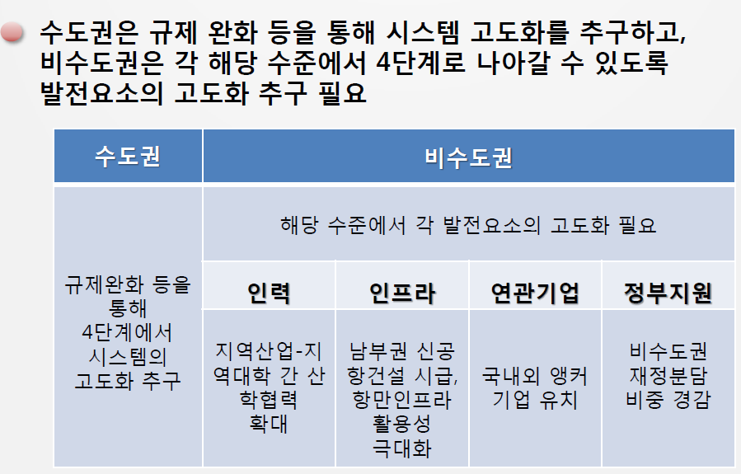
01
정책방향제시
1-2. 수도권/비수도권 동시 투자유치 활성화 방향

Slide 49
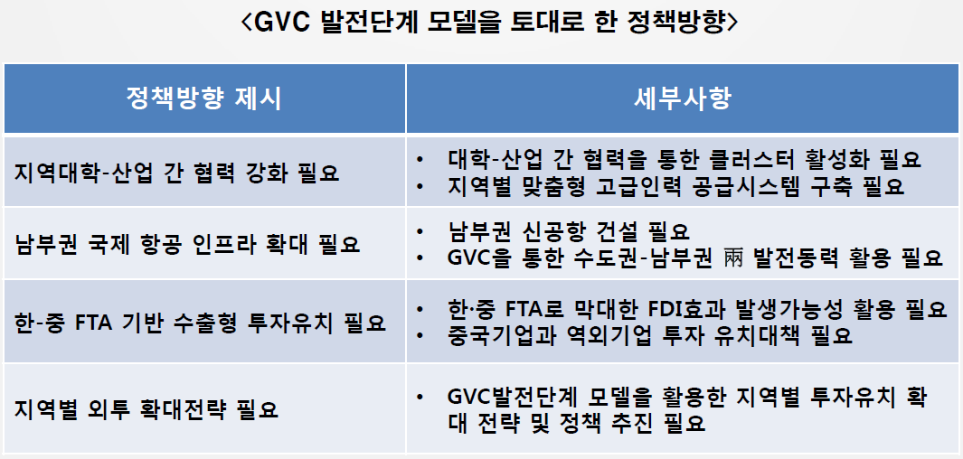
01
정책방향제시
1-3. GVC 발전단계 모델을 토대로 한 정책방향

Slide 50
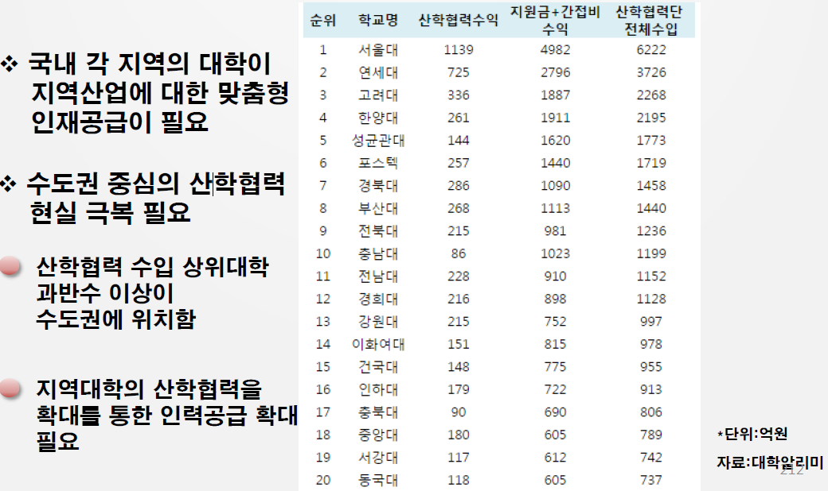
02
지역대학-산업 간 협력강화 필요
2-1. 산학협력 현황 및 방향

Slide 51
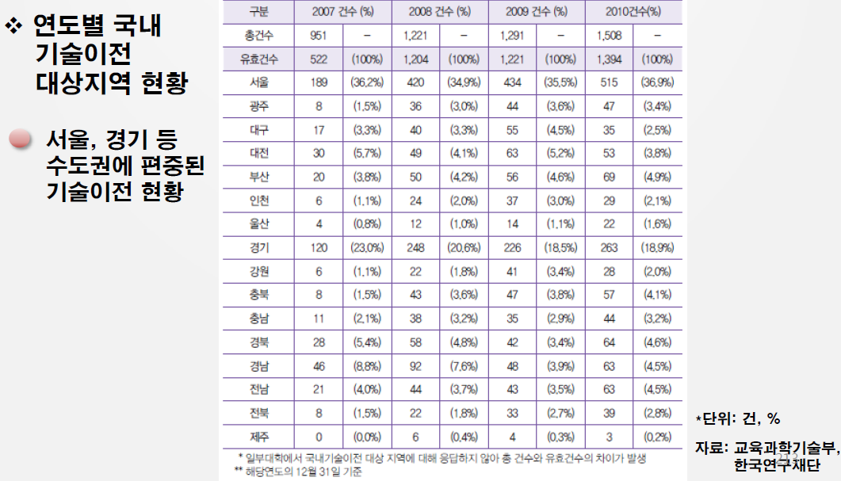
02
지역대학-산업 간 협력강화 필요
2-1. 산학협력 현황 및 방향

Slide 52
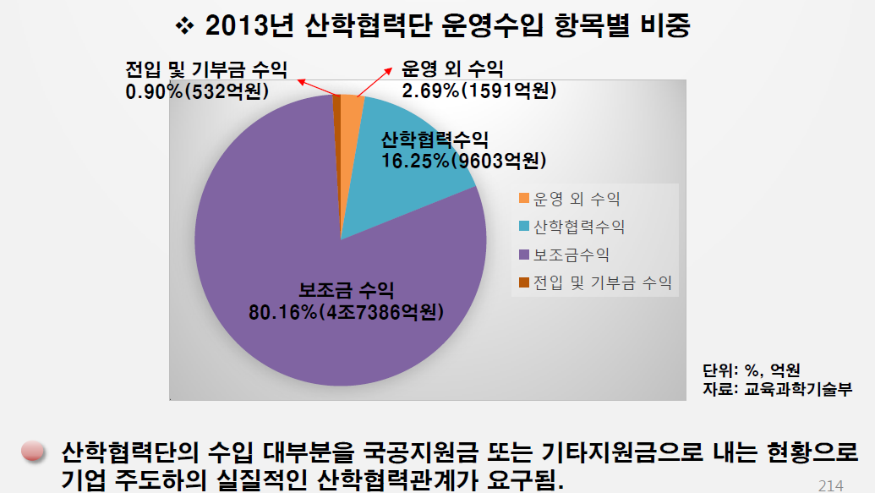
02
지역대학-산업 간 협력강화 필요
2-1. 산학협력 현황 및 방향

Slide 53
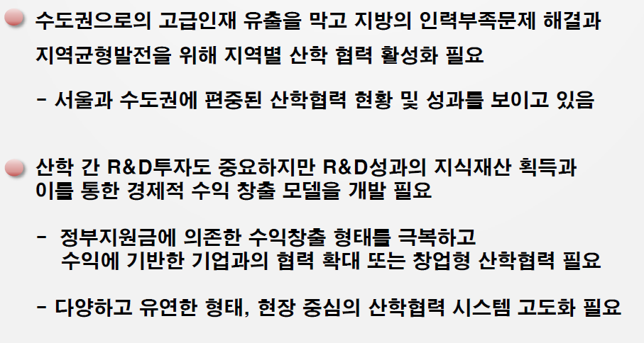
02
지역대학-산업 간 협력강화 필요
2-2. 지방대학-지방산업 간 협력의 필요성

Slide 54
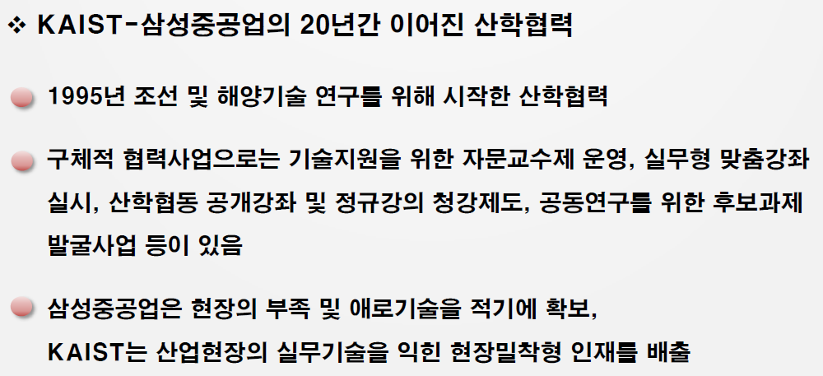
02
지역대학-산업 간 협력강화 필요
2-3. 지방대-지방산업 간 협력사례

Slide 55
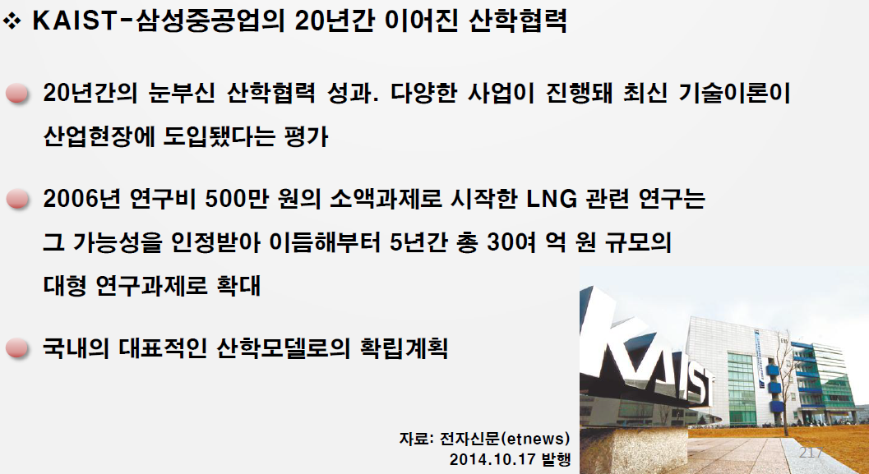
02
지역대학-산업 간 협력강화 필요
2-3. 지방대-지방산업 간 협력사례

Slide 56
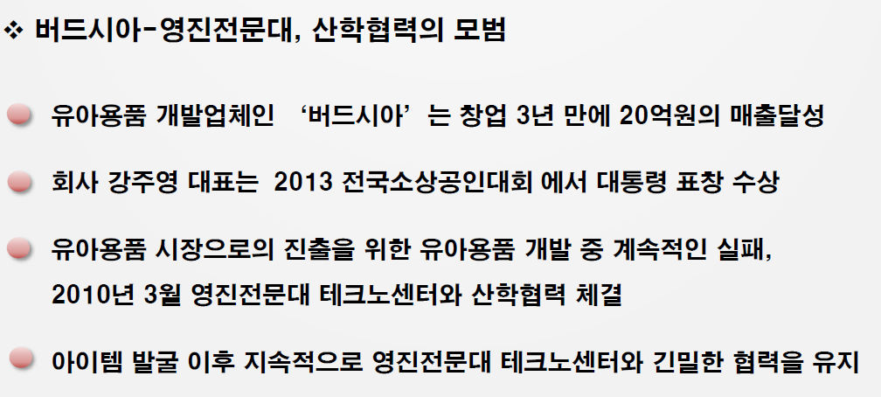
02
지역대학-산업 간 협력강화 필요
2-3. 지방대-지방산업 간 협력사례

Slide 57
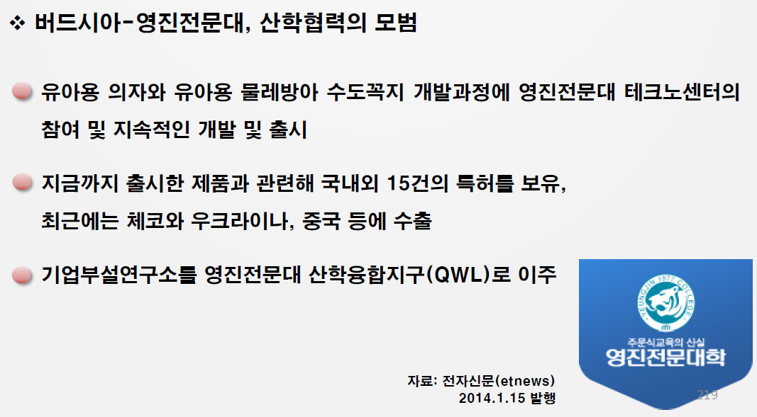
02
지역대학-산업 간 협력강화 필요
2-3. 지방대-지방산업 간 협력사례

Slide 58
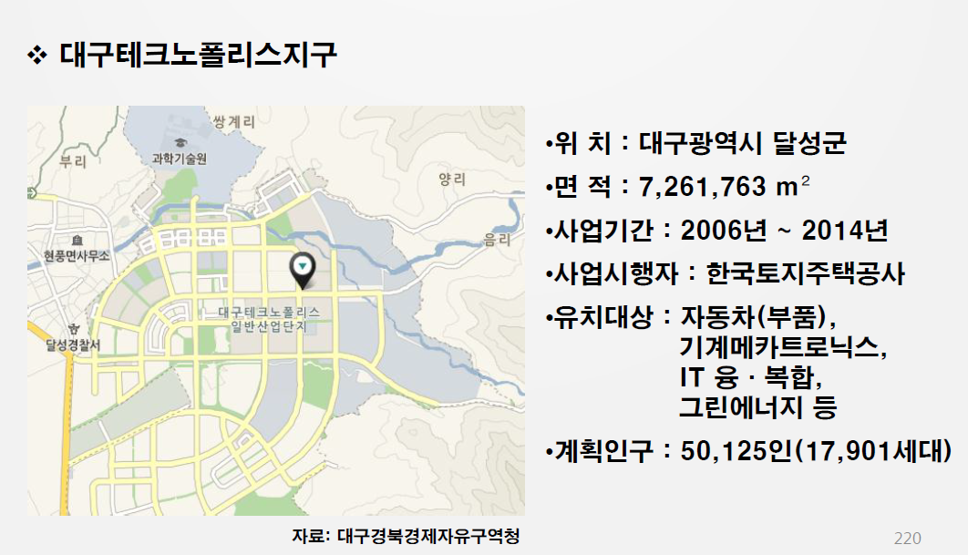
02
지역대학-산업 간 협력강화 필요
2-4. 지방대-지방산업 간 협력 클러스터 지역 지정

Slide 59
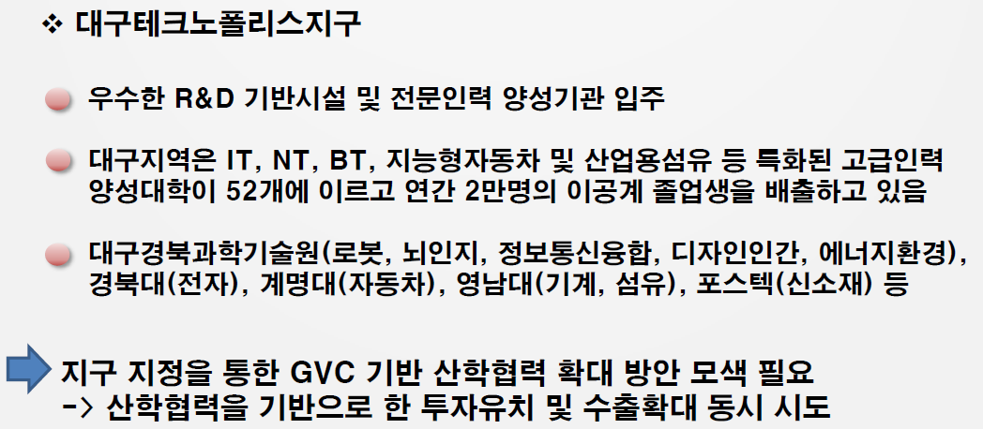
02
지역대학-산업 간 협력강화 필요
2-4. 지방대-지방산업 간 협력 클러스터 지역 지정

Slide 60
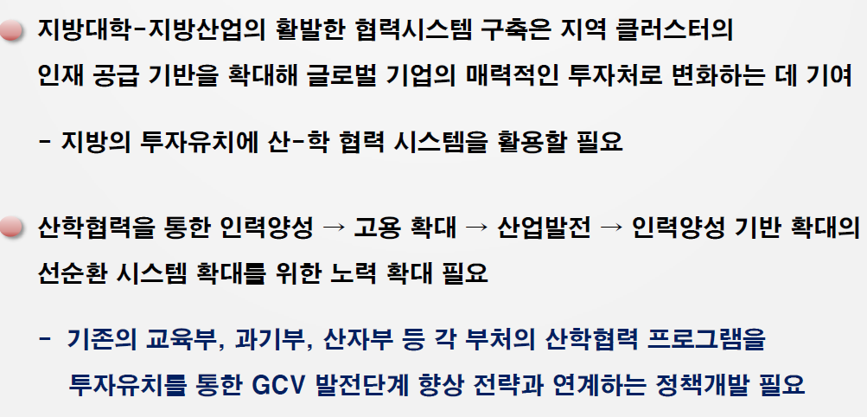
02
지역대학-산업 간 협력강화 필요
2-5. 지방대학-산업 간 협력을 통한 GVC 확대 전략

Slide 61
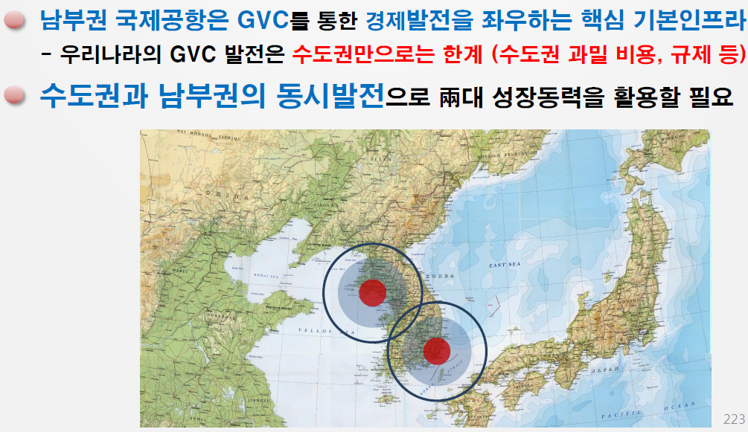
03
남부권 국제 항공인프라 확대 필요
3-1. 남부권 허브 국제공항 건설의 전략적 의미

Slide 62
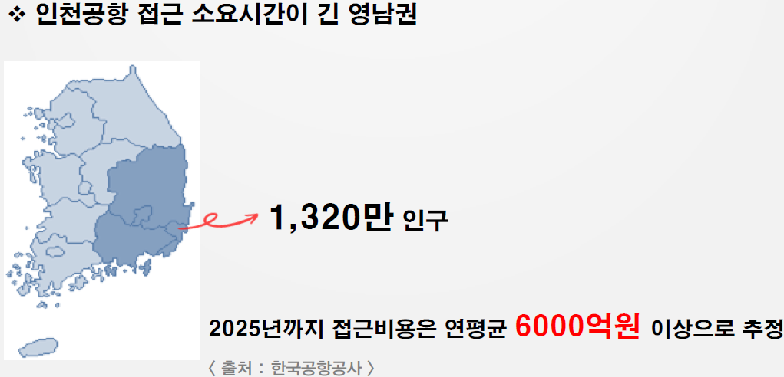
03
남부권 국제 항공인프라 확대 필요
3-2. 남부권 신공항 건설 필요성 – 1) 국제 항공 인프라 부재에 따른 사회경제적 손실

Slide 63
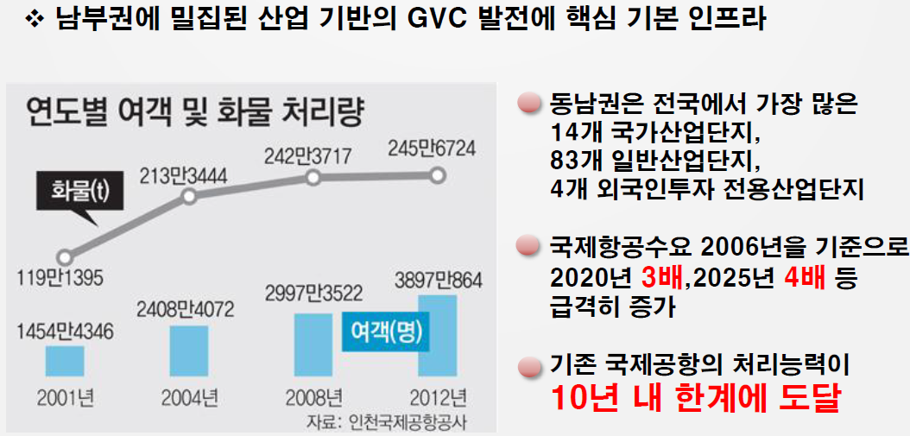
03
남부권 국제 항공인프라 확대 필요
3-2. 남부권 신공항 건설 필요성 – 2) 남부권 산업기반의 GVC 발전의 필수요건

Slide 64
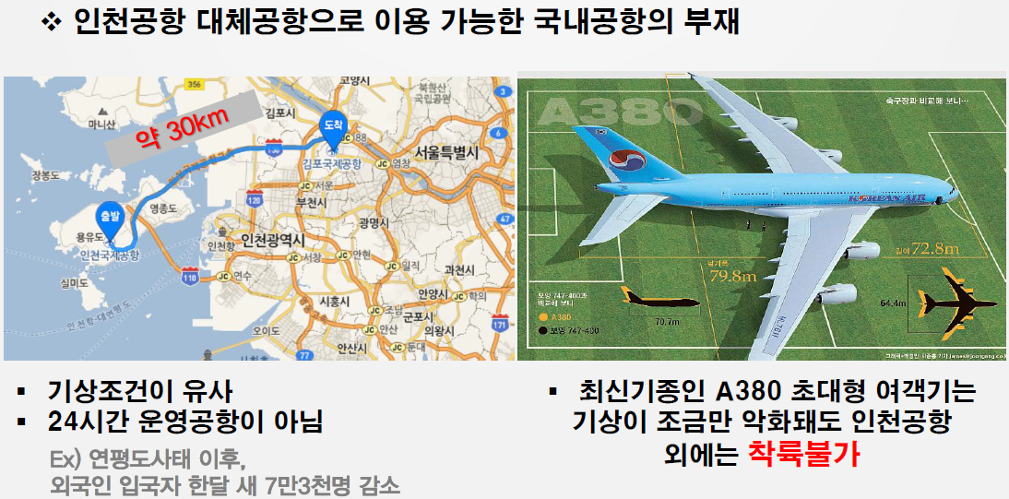
03
남부권 국제 항공인프라 확대 필요
3-2. 남부권 신공항 건설 필요성 – 3) 인천공항을 보완하는 제2관문 공항이 필요

Slide 65
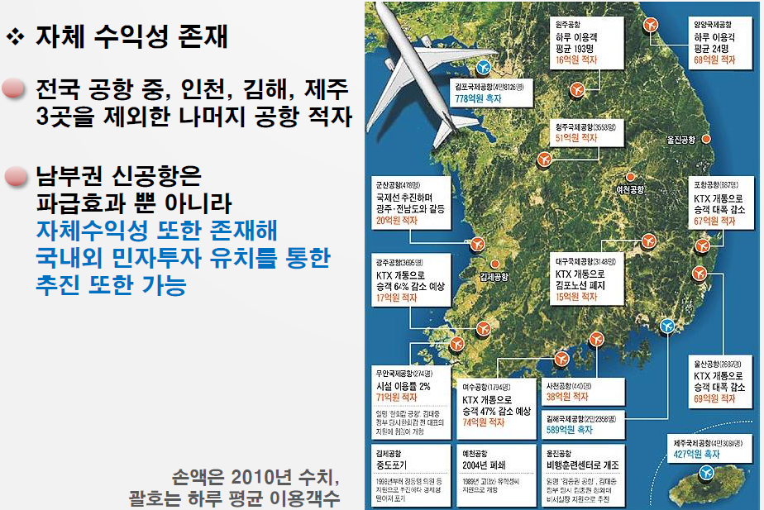
03
남부권 국제 항공인프라 확대 필요
3-3. 남부권 신공항 건설로 인한 공항 자체 수익 가능성

Slide 66
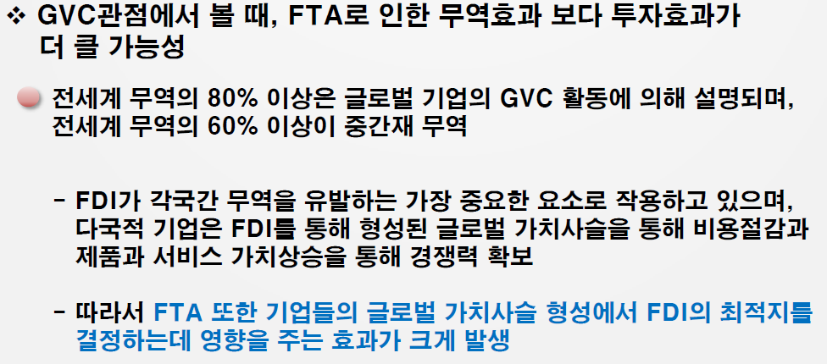
04
한 ·중 FTA기반 수출형 투자유치
4-1. 한·중 FTA로 막대한 FDI효과 발생가능성

Slide 67
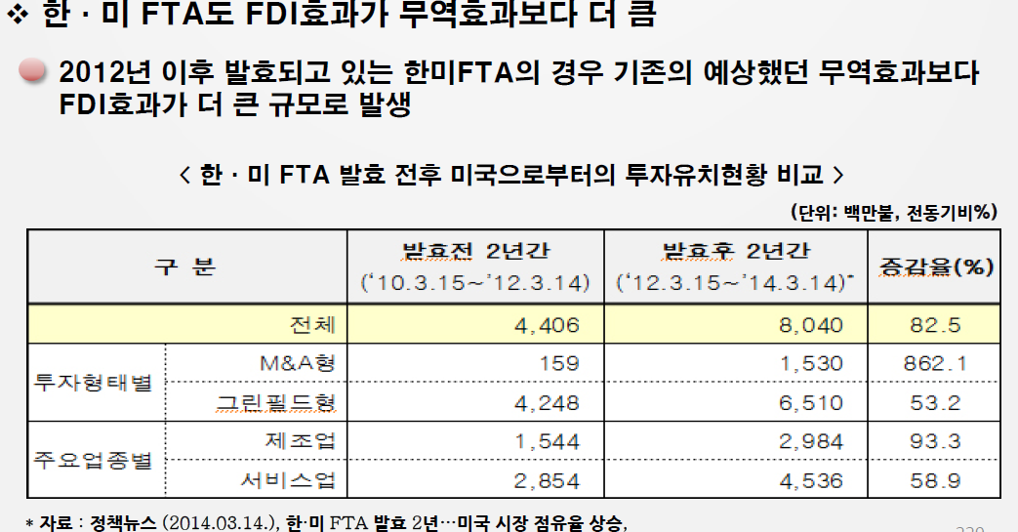
04
한 ·중 FTA기반 수출형 투자유치
4-1. 한·중 FTA로 막대한 FDI효과 발생가능성

Slide 68
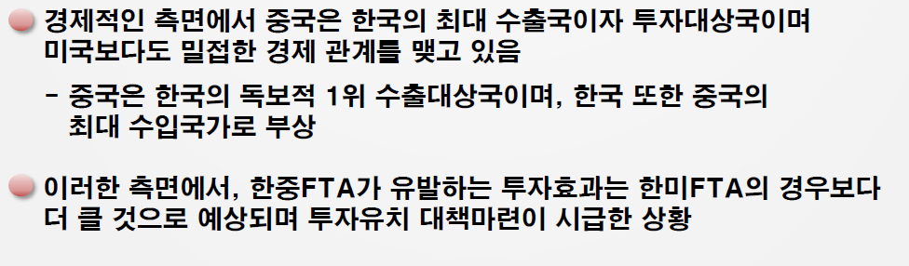
04
한 ·중 FTA기반 수출형 투자유치
4-1. 한·중 FTA로 막대한 FDI효과 발생가능성

Slide 69
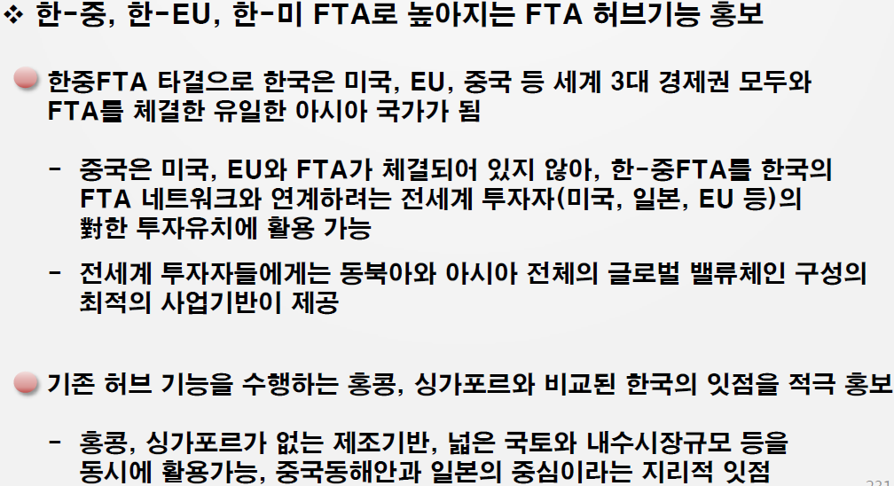
04
한 ·중 FTA기반 수출형 투자유치
4-2. 한·중 FTA를 활용한 역외기업 투자 유치대책

Slide 70
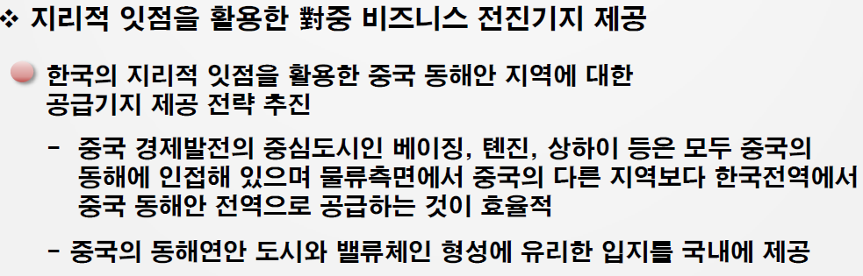
04
한 ·중 FTA기반 수출형 투자유치
4-2. 한·중 FTA를 활용한 역외기업 투자 유치대책

Slide 71
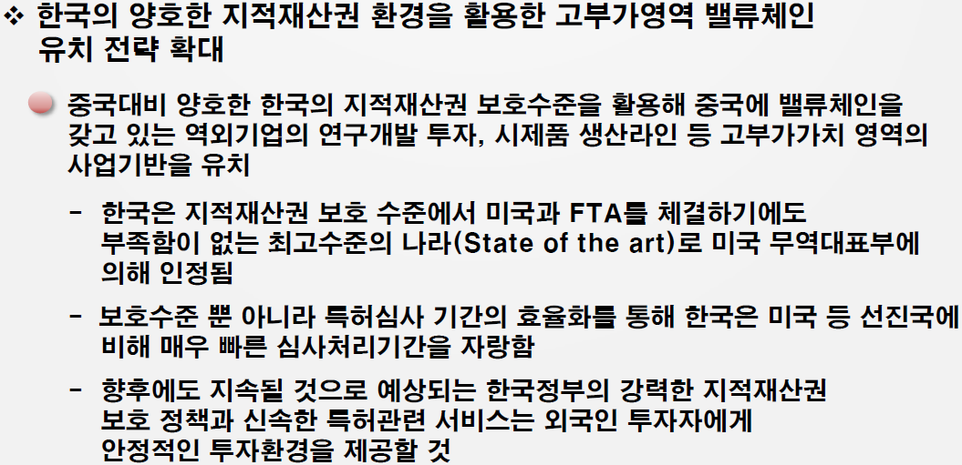
04
한 ·중 FTA기반 수출형 투자유치
4-2. 한·중 FTA를 활용한 역외기업 투자 유치대책

Slide 72
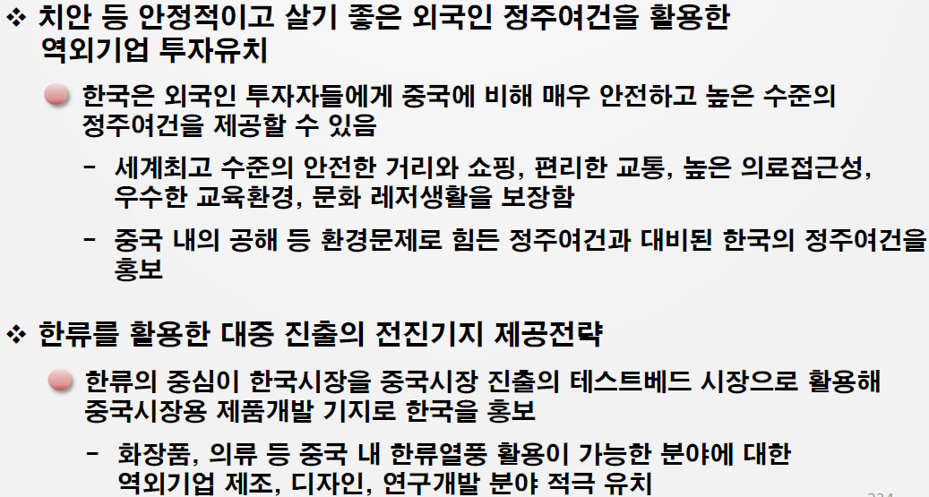
04
한 ·중 FTA기반 수출형 투자유치
4-2. 한·중 FTA를 활용한 역외기업 투자 유치대책

Slide 73
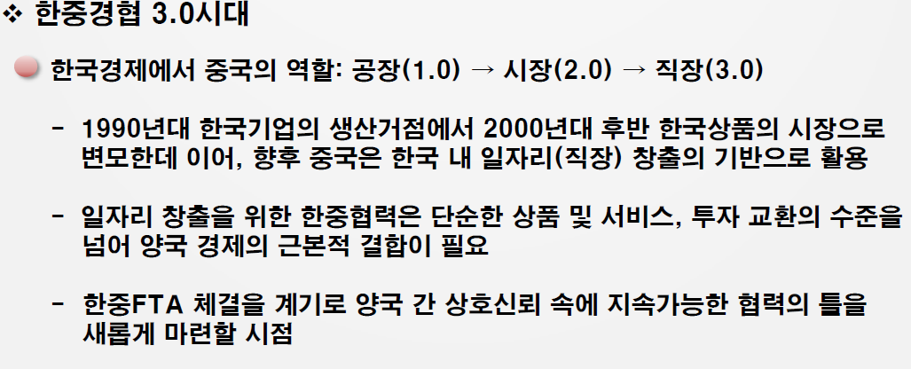
04
한 ·중 FTA기반 수출형 투자유치
4-3. 한·중 FTA를 활용한 중국기업 투자 유치대책

Slide 74
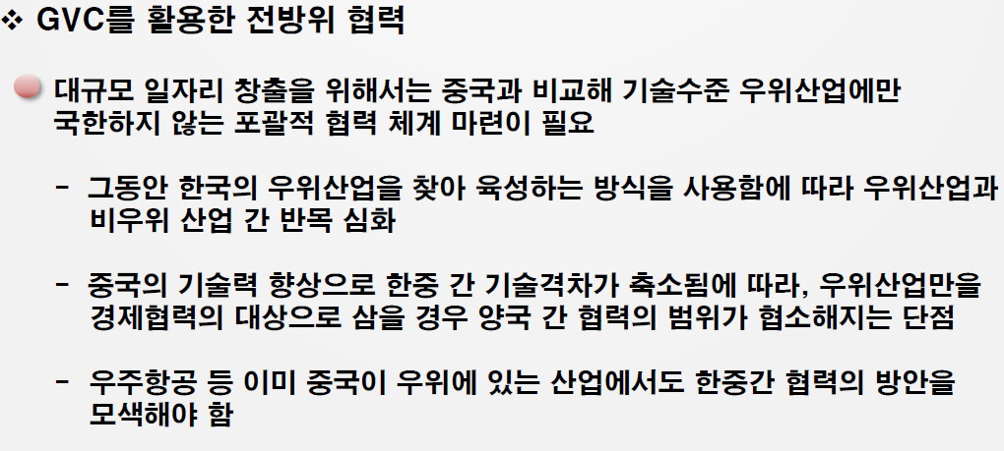
04
한 ·중 FTA기반 수출형 투자유치
4-3. 한·중 FTA를 활용한 중국기업 투자 유치대책

Slide 75
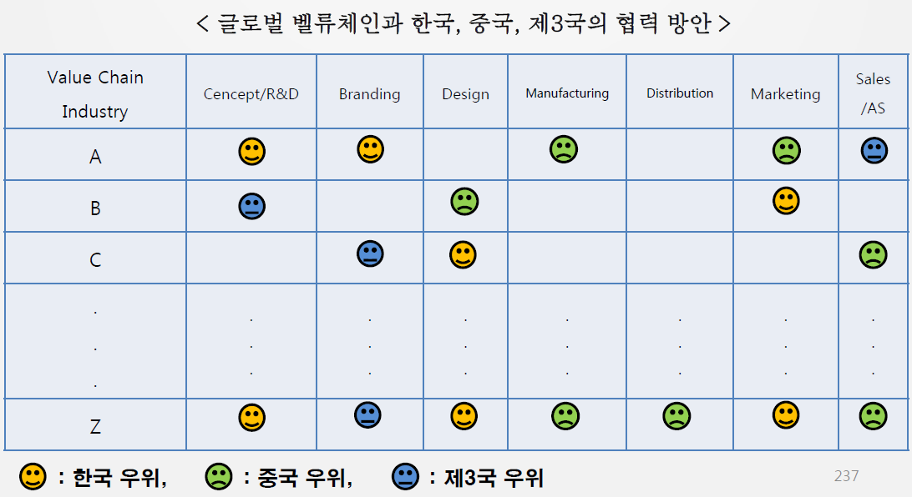
04
한 ·중 FTA기반 수출형 투자유치
4-3. 한·중 FTA를 활용한 중국기업 투자 유치대책

Slide 76
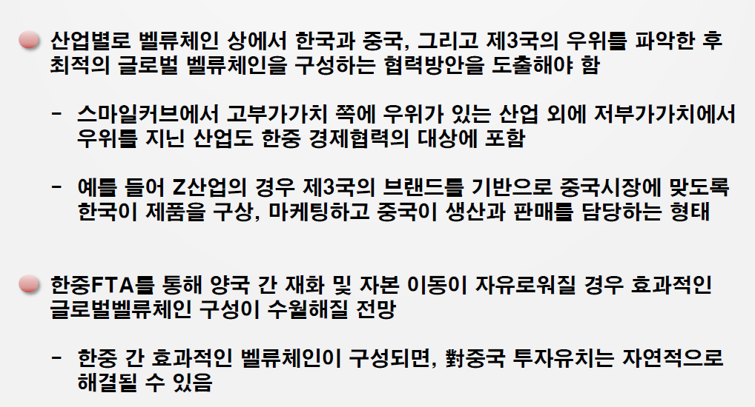
04
한 ·중 FTA기반 수출형 투자유치
4-3. 한·중 FTA를 활용한 중국기업 투자 유치대책

Slide 77
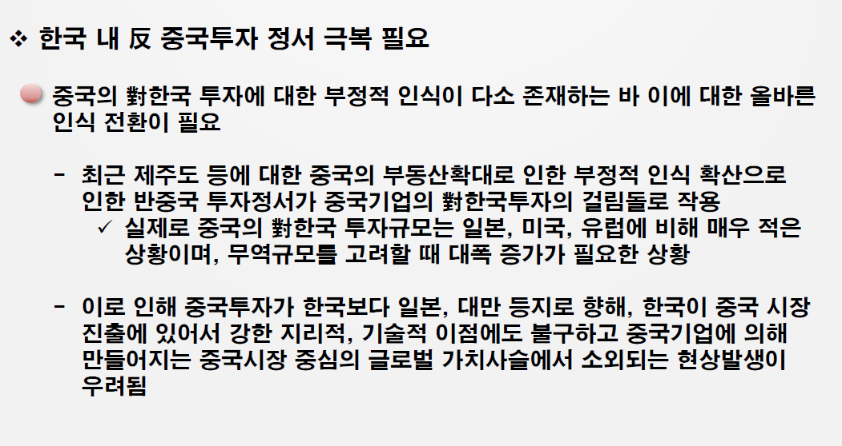
04
한 ·중 FTA기반 수출형 투자유치
4-3. 한·중 FTA를 활용한 중국기업 투자 유치대책

Slide 78
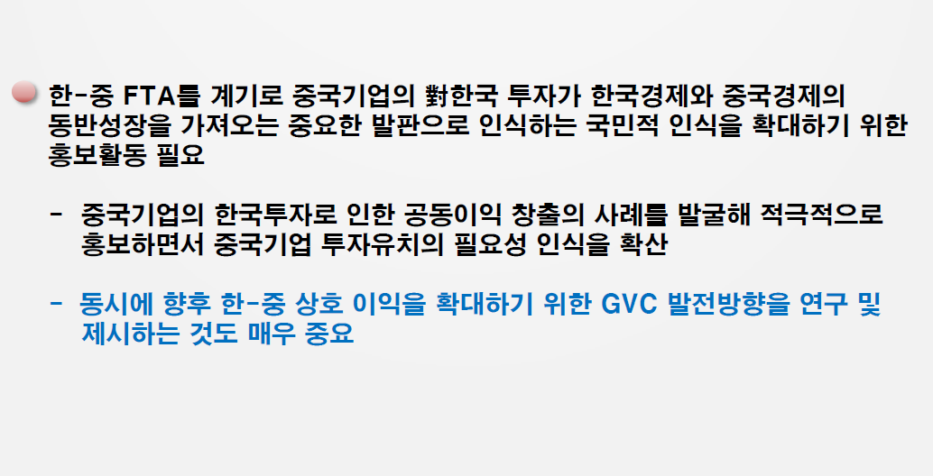
04
한 ·중 FTA기반 수출형 투자유치
4-3. 한·중 FTA를 활용한 중국기업 투자 유치대책

Slide 79
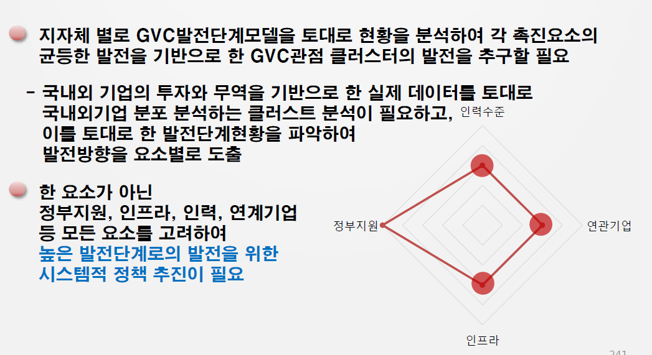
05
지역별 외투 확대전략 필요
5-1. GVC발전단계 모델에 입각한 지역별 외투 확대전략 필요

Slide 80

THANK YOU!

